Slide 1
หน่วยที่ 18 การอัพเกรดเครื่องคอมพิวเตอร์

Slide 2
13.1 การอัพเกรดเครื่องคอมพิวเตอร์
การอัพเกรด (Upgrade) เครื่องคอมพิวเตอร์เป็นทางเลือกหรือแนวทางในการเพิ่มประสิทธิภาพของคอมพิวเตอร์ หรือแก้ปัญหาอุปกรณ์บางชิ้นที่ไม่รองรับการทำงานของโปรแกรมรุ่นใหม่ ๆ เช่น พื้นที่จัดเก็บข้อมูลบนฮาร์ดดิสก์ที่ใช้อยู่ไม่เพียงพอ หน่วยความจำในเครื่องไม่พอใช้ โดยก่อนที่จะตัดสินใจอัพเกรดเครื่องคอมพิวเตอร์ควรทำความเข้าใจเกี่ยวกับ รูปแบบ ข้อควรพิจาณา และข้อดีข้อเสียของการอัพเกรดเครื่องคอมพิวเตอร์เสียก่อนซึ่งมีรายละเอียดดังต่อไปนี้

Slide 3
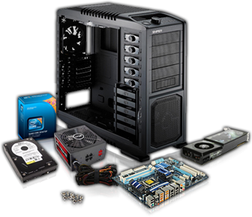
13.1.1 รูปแบบการอัพเกรดเครื่องคอมพิวเตอร์
1) การอัพเกรดโดยเปลี่ยนอุปกรณ์ภายในทั้งหมด
2) การอัพเกรดโดยเปลี่ยนอุปกรณ์บางอย่าง
3) การอัพเกรดโดยการโอเวอร์คล็อก (Overclock)

Slide 4

13.1.2 ข้อควรพิจารณาก่อนการอัพเกรดเครื่องคอมพิวเตอร์
1) ความต้องการในปัจจุบัน ?
2) ความต้องการในอนาคต ?

Slide 5
13.1.3 ข้อดีของการอัพเกรดคอมพิวเตอร์
เพิ่มประสิทธิภาพการทำงานโดยรวมให้กับเครื่องคอมพิวเตอร์
ลดค่าใช้จ่ายหรือต้นทุนเพื่อให้ได้เครื่องคอมพิวเตอร์ที่มีประสิทธิภาพสูงขึ้น
เพิ่มความสามารถพิเศษบางด้านให้กับเครื่องคอมพิวเตอร์
ทดแทนหรือแก้ไขในส่วนที่เสียหาย

Slide 6
13.1.4 ขั้นตอนการอัพเกรดเครื่องคอมพิวเตอร์
ตรวจสอบอุปกรณ์ต่าง ๆ ภายในเครื่องคอมพิวเตอร์
เลือกซื้ออุปกรณ์ที่ต้องการอัพเกรด หลังจากที่ทราบแล้วว่าจะอัพเกรดอุปกรณ์ใดในเครื่องแล้ว ต้องกำหนดคุณสมบัติ (Specification)
ลงมือติดตั้งอุปกรณ์ และทดสอบการทำงาน ในการติดตั้งอุปกรณ์ต่าง ๆ

Slide 7
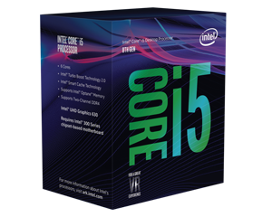
13.2 การอัพเกรดอุปกรณ์ต่าง ๆ
การอัพเกรดซีพียู

Slide 8
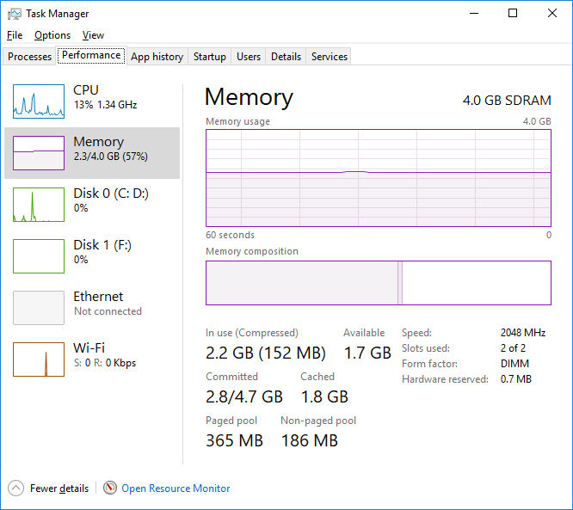
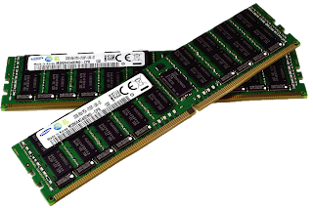
การอัพเกรดแรม

Slide 9
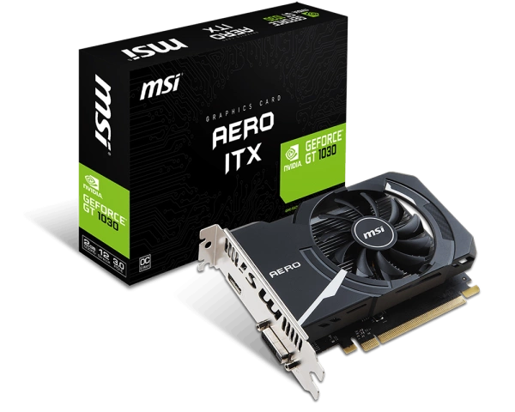
การอัพเกรดการ์ดแสดงผล

Slide 10
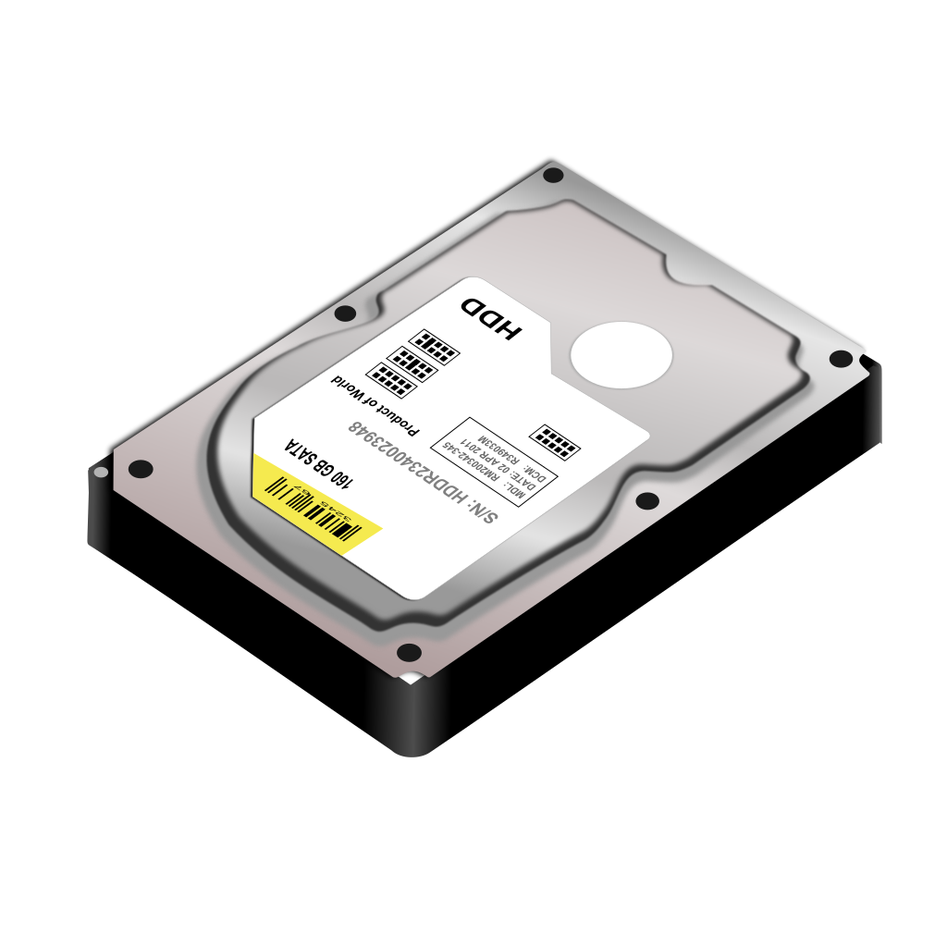
การอัพเกรดฮาร์ดดิสก์

Slide 11
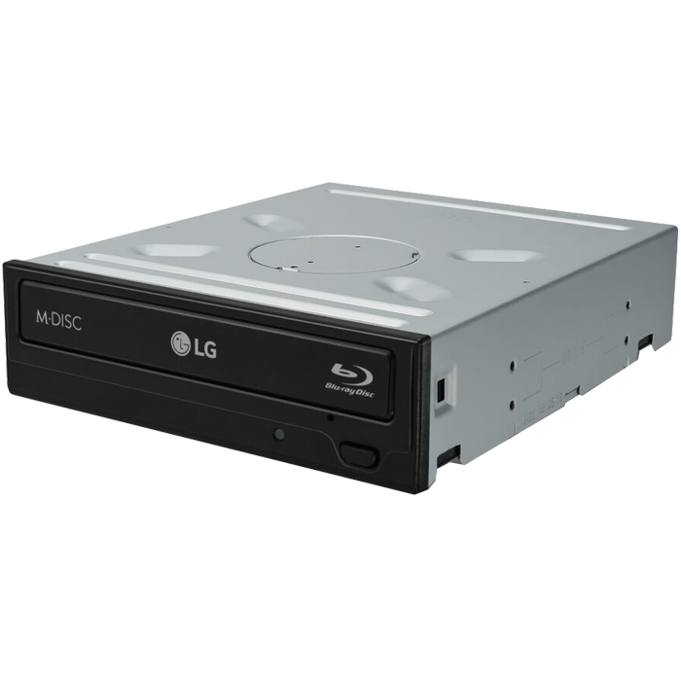
การอัพเกรดออฟติคอลไดร์ฟ

Slide 12
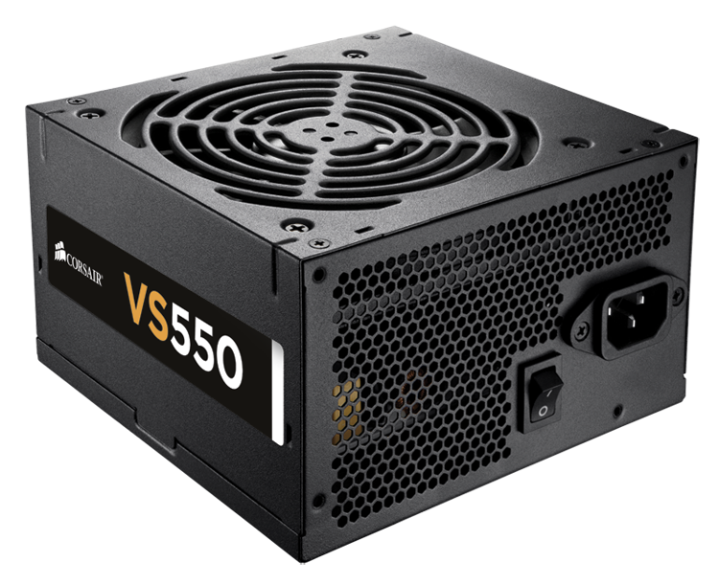
การอัพเกรดแหล่งจ่ายไฟ

Slide 13
13.3 การโอเวอร์คล็อก (Overclock)
การโอเวอร์คล็อก เป็นการกำหนดหรือบังคับให้อุปกรณ์คอมพิวเตอร์ทำงานเกินกว่าค่าที่ผู้ผลิตกำหนดมาเช่น ซีพียูความเร็ว 3 GHz ทำการโอเวอร์คล็อกให้เพิ่มเป็น 3.2 GHz ซึ่งความเร็วที่เพิ่มขึ้นนี้ ผู้ผลิตไม่รับรองว่าสามารถใช้งานได้อย่างสมบูรณ์กับซีพียูตัวนี้หรือไม่ ดังนั้นการโอเวอร์คล็อกจึงทำได้เพียงระดับหนึ่งที่ตัวนั้นจะสามารถทำงานได้เท่านั้น

